Slide 1
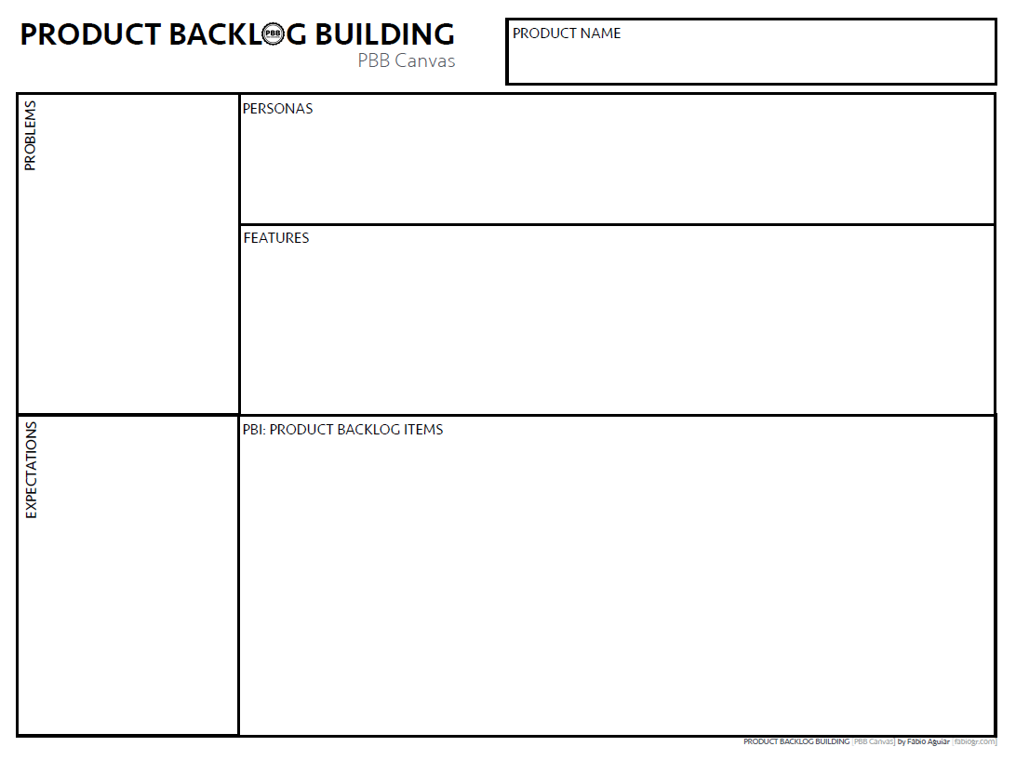
CHATBOT INTELIGENTE
Buscar informações caso específico com o chat
Buscar informações caso específico com o chat
Receber orientação pró-ativa
Material de orientação sobre assédio nas organizações é insuficiente
Material de orientação sobre assédio nas organizações é estático, e depende de uma equipe para atualizar sempre que necessário
Vítima
Observador
Procura por orientações em casos de assédio
Buscar por informações para apoiar a vítima
Colaboradores em geral
Listar conversas
Listar conversas
Receber treinamentos e orientações através de documentos
Interagir com o chat para tirar dúvidas
Material de orientação a pessoas que presenciam um caso de assédio é insuficiente
Dificuldade por parte dos envolvidos em entender que a situação vivenciada se trata de assédio
Receber orientações pró-ativas
Deletar conversas
Rever conversas
Materiais longos e cansativos
Material de orientação aos gestores sobre como se portar no ambiente organizacional é insuficiente
Informações genéricas
Informações específicas
Interação prática com o chat
A forma como as orientações são disponibilizadas dificulta encontrar orientações específicas
Informações estática
Informação dinâmica
Ler boa parte do manual para buscar uma informação
Informações genéricas
Procura por orientações em casos de assédio
Informações mais específicas
Dificuldade de manter o anonimato
Buscar por informações para apoiar a vítima
Anonimato garantido
Receber treinamentos e orientações através de documentos
Informação de fácil acesso
Materiais disponíveis para orientação são estruturados de forma pouco intuitiva, diminuindo as chances dos colaboradores procurarem
A maior parte dos materiais existentes para orientação são genéricos, o que dificulta a identificação por parte dos colaboradores
Estruturação complexa das informações disponíveis
Dificuldade ao buscar informações sobre um treinamento que foi dado
Informações desatualizadas
Informações atualizadas
Interação simples com o Chat
Praticidade na busca de informações específicas
Canal com alta disponibilidade para tirar as dúvidas dos colaboradores a qualquer momento
Consultar mensagens anteriores
Favoritar mensagem
Bot deve enviar notificações pertinentes ao contexto
Bot envia avaliação de uso
Criar nova conversa
Obter resposta do bot
Canal de conversação com praticidade na busca por informações
Navegar pela lista de mensagens
Compartilhar mensagem
Colaboradores recebem notificações do bot
Colaborador responde avaliação de uso
Preparar mensagens
Responder mensagens do bot
Inteligência artificial treinada com material relevante, melhorando a identificação de casos específicos
Selecionar mensagem
Deletar mensagem
Armazenar avaliação de uso
Obter resposta do bot no mesmo contexto da mensagem respondida
Colaboradores recebem notificações do bot
Enviar mensagens ao bot
Canal de comunicação intuitivo, reduzindo as barreiras na busca pelas informações

